Slide 1

ỦY BAN NHÂN DÂNQUẬN LONG BIÊN
TRƯỜNG TIỂU HỌC LÊ QUÝ ĐÔN
MÔN: ĐẠO ĐỨC

Slide 2

KHỞI ĐỘNG

Slide 3
Trong cuộc sống, mỗi người đều có khó khăn riêng. Để học tập tốt chúng ta phải làm gì ?
Trong cuộc sống, mỗi người đều có khó khăn riêng. Để học tập tốt, chúng ta cần cố gắng, kiên trì vượt qua những khó khăn.

Slide 4

Thế nào là vượt khó trong học tập ?

Slide 5
Vượt khó trong học tập là biết khắc phục khó khăn tiếp tục học tập và phấn đấu đạt kết quả tốt.

Slide 6
Vượt khó trong học tập giúp ta điều gì ?

Slide 7
Vượt khó trong học tập giúp ta tự tin hơn, tiếp tục học tập và được mọi người yêu quý.

Slide 8
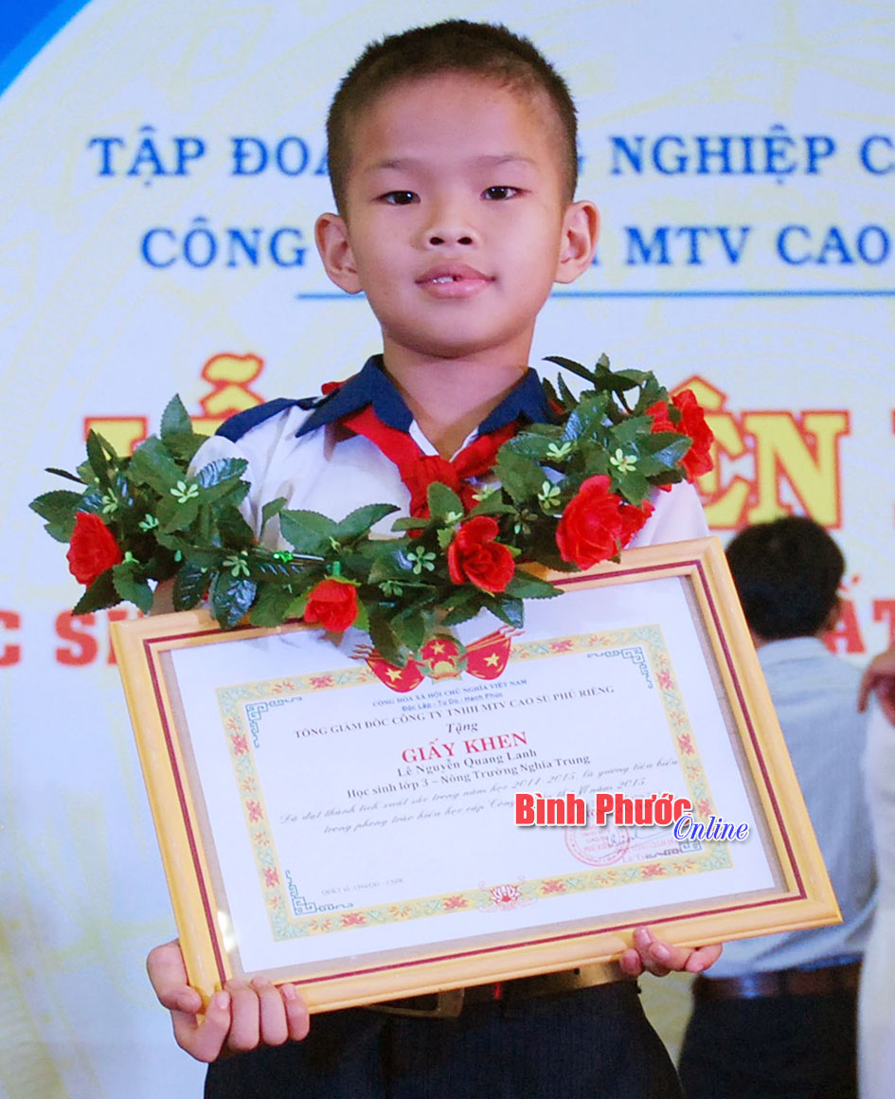

Slide 9

Đạo đức
Vượt khó trong học tập (Tiết 2)

Slide 10
HOẠT ĐỘNG 1:
XỬ LÍ TÌNH HUỐNG

Slide 11
Tình huống
Bạn Nam bị ốm, phải nghỉ học nhiều ngày. Theo em, bạn Nam cần phải làm gì để theo kịp các bạn trong lớp ? Nếu là bạn cùng lớp với Nam, em có thể làm gì để giúp bạn ?

Slide 12
Có 2 cách giải quyết:
Cách 1: Bạn Nam cần phải mượn vở của các bạn trong lớp để chép lại bài đầy đủ và cố gắng làm bài. Nếu em là bạn cùng lớp với Nam em có thể chép bài học cho bạn, em động viên bạn cố gắng lên.

Slide 13
Cách 2:Nam cần nhờ cô giáo giảng lại bài cho mình. Nếu là bạn cùng lớp với Nam , em có thể giảng lại bài học cho bạn nghe , em rủ các bạn đến thăm và an ủi bạn.

Slide 14
HOẠT ĐỘNG 2:
BÀY TỎ Ý KIẾN

Slide 15
Em hãy tự liên hệ và trao đổi với các bạn về việc em đã vượt khó trong học tập.

Slide 16
Em tự liên hệ và trao đổi với các bạn về việc em đã vượt khó trong học tập.
- Giờ học mĩ thuật , em quên mang bút chì, em mượn của bạn để vẽ bài.
- Mỗi ngày em chăm chỉ làm bài tập cô giao.

Slide 17
-Em bị mất sách giáo khoa, em mượn sách của bạn để photo lấy sách học bài và làm bài.
-Trên lớp chú ý nghe giảng , không hiểu bài thì hỏi lại cô và bạn bè.
- Ngoài làm bài tập đã giao , em còn làm thêm bài tập ở sách nâng cao.

Slide 18
- Trong những ngày nghỉ, tạm dừng đến trường vì dịch Covid- 19, nhà em không có Internet, em phải sang nhà bạn và học nhờ nhà bạn.
- Học nhóm cùng các bạn để hỗ trợ nhau giải bài tập khó.

Slide 19
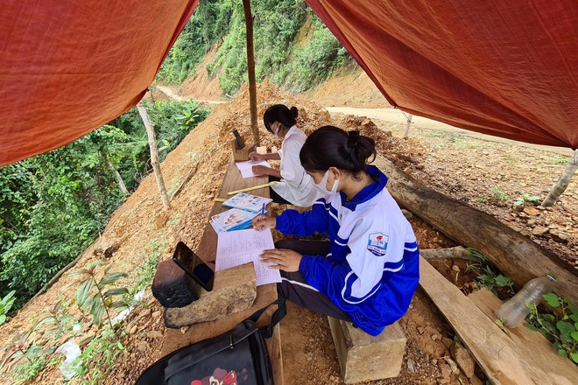

Slide 20
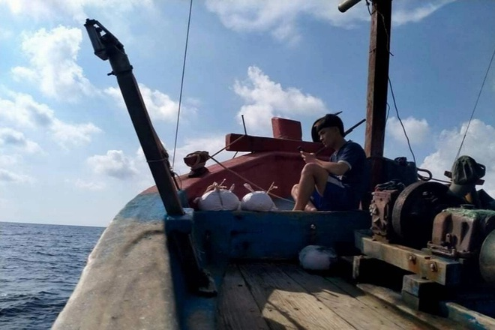

Slide 21

Hãy nêu một số khó khăn mà em có thể gặp phải trong học tập và những biện pháp để khắc phục những khó khăn đó theo mẫu dưới đây:
Những khó khăn có thể gặp phải
Những biện pháp khắc phục
1……………………………………………
2……………………………………………...
3………………………………………………..
4………………………………………………..
5………………………………………………..
- ……………………………………………
- ……………………………………………...
- ………………………………………………..
- ………………………………………………..
- ………………………………………………..

Slide 22
Một số khó khăn mà em có thể gặp phải trong học tập và những biện pháp để khắc phục những khó khăn đó:
Những khó khăn có thể gặp phải
Những biện pháp khắc phục
1. Mẹ ốm nên em phải nghỉ học.
- Em sẽ chép bài và làm bài đầy đủ.
2. Em viết chữ còn xấu.
- Em sẽ luyện viết nhiều hơn nữa.
3. Em gặp một bài toán khó
- Em hỏi thầy cô và người lớn chỉ giúp.
4. Khó khăn về hoàn cảnh gia đình,
ảnh hưởng đến việc học.
- Vươn lên số phận để đạt được
mục tiêu học tập.
5. Khó khăn về khả năng tiếp thu
bài.
- Cố gắng, nỗ lực trong học tập,
thực hành bài tập nhiều hơn.

Slide 23
Kết luận chung
Trong cuộc sống , mỗi người đều có những khó khăn riêng. Để học tập tốt, chúng ta cần phải cố gắng, kiên trì vượt qua những khó khăn.
Có chí thì nên.
Tục ngữ

Slide 24
HOẠT ĐỘNG 3
TẤM GƯƠNG SÁNG

Slide 25


Slide 26
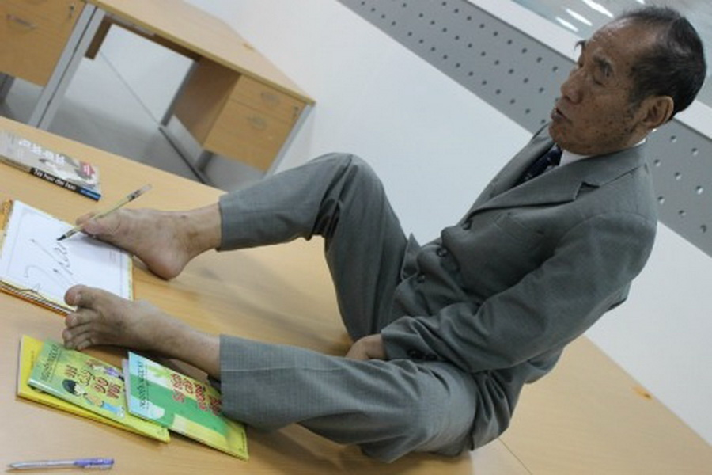

Slide 27
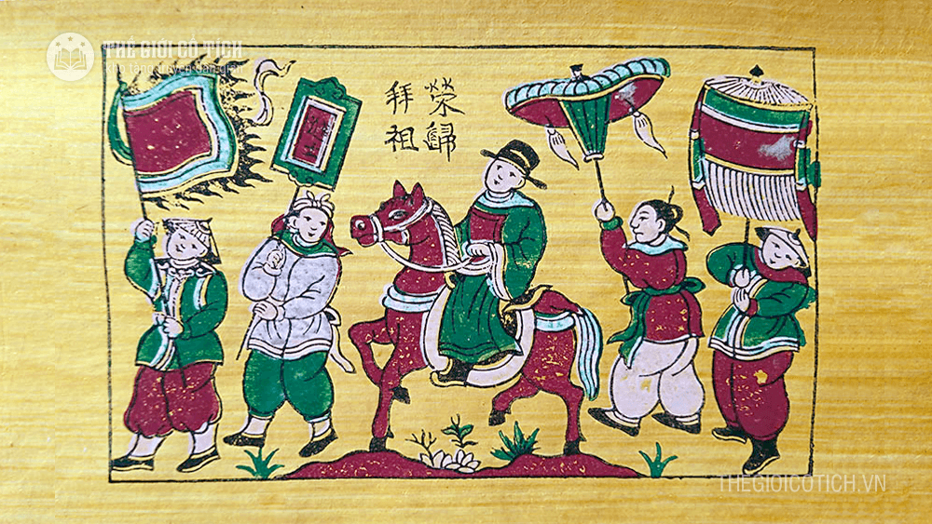

Slide 28
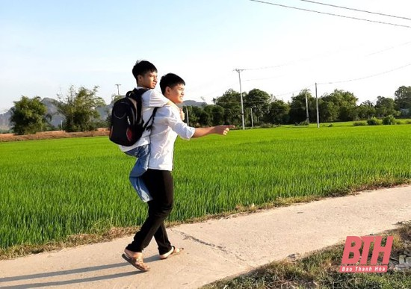

Slide 29


Slide 30


Slide 31
Củng cố
Qua bài học hôm nay, chúng ta có thể rút ra được điều gì?
Mỗi chúng ta đều có thể gặp những khó khăn trong cuộc sống và trong học tập. Chúng ta cần khắc phục khó khăn và cố gắng vượt qua.

Slide 32
Dặn dò
Học thuộc ghi nhớ.
Hãy thực hiện vượt khó trong học tập
ngay từ hôm nay.
Tìm và kể lại với người thân về những tấm
gương vượt khó trong học tập.
Chuẩn bị: Biết bày tỏ ý kiến

Slide 33




Bài học đến đây là hết.
CHÚC CÁC EM CHĂM NGOAN HỌC GIỎI !

